Slide 1
Μεταγνωστική Θεραπεία
ΘΕΡΑΠΕΥΤΙΚΗ ENOTHTA 5:
ΛΑΜΒΑΝΟΝΤΑΣ ΑΠΟΦΑΣΕΙΣ

Slide 2
Βγάζοντας βιαστικά συμπεράσματα
Συχνά παίρνουμε αποφάσεις χωρίς να γνωρίζουμε «όλη την αλήθεια».
Αιτίες/πλεονεκτήματα: ;;; εξοικονόμηση χρόνου, ενίσχυση προηγούμενων γνώσεων, μπορεί να φανείτε αποφασισμένοι και ικανοί (παροιμία: «Καλύτερα μια λανθασμένη απόφαση απ’ ότι καθόλου»)
Μειονεκτήματα: ;;;
λαμβάνοντας αποφάσεις 5.2

Slide 3
Βγάζοντας βιαστικά συμπεράσματα
Συχνά παίρνουμε αποφάσεις χωρίς να γνωρίζουμε «όλη την αλήθεια».
Αιτίες/πλεονεκτήματα: εξοικονόμηση χρόνου, ενίσχυση προηγούμενων γνώσεων, μπορεί να φανείτε αποφασισμένοι και ικανοί (παροιμία: «Καλύτερα μια λανθασμένη απόφαση απ’ ότι καθόλου»)
Μειονεκτήματα: κίνδυνος λήψης μιας λανθασμένης απόφασης…
Μια χρυσή τομή θα πρέπει να είναι μεταξύ:
μιας βιαστικής απόφασης
και
υπερβολικής ανάλυσης των λεπτομερειών
λαμβάνοντας αποφάσεις 5.3

Slide 4
Γιατί το κάνουμε αυτό;
Οι μελέτες δείχνουν ότι πολλοί άνθρωποι με ψύχωση (αλλά όχι
όλοι!) έχουν την τάση να λαμβάνουν βιαστικές αποφάσεις
(χωρίς αρκετές πληροφορίες για το γενικό πλαίσιο).
Αυτός ο τρόπος λήψης αποφάσεων μπορεί εύκολα να οδηγήσει
σε σφάλματα. Ως εκ τούτου, είναι καλύτερο – ιδιαίτερα όταν
αφορά σημαντικά θέματα – να λαμβάνονται υπόψη όσο
το δυνατόν περισσότερες πληροφορίες.
λαμβάνοντας αποφάσεις 5.4

Slide 5
Πώς η βιαστική εξαγωγή συμπερασμάτων προάγει τις παρερμηνείες (π.χ. κατά τη διάρκεια της ψύχωσης): Παραδείγματα
Γεγονός | Εξήγηση κατά τη διάρκεια της ψύχωσης | Εναλλακτικές εξηγήσεις
Στομαχόπονος, πονοκέφαλος | Σας έχουν δηλητηριάσει | Φάγατε κάτι χαλασμένο∙ έναρξη ιογενούς γαστρεντερίτιδας
Στο γραμματοκιβώτιό σας βρίσκετε ένα διαφημιστικό φυλλάδιο για ένα διαδικτυακό φαρμακείο | Απόδειξη ότι η φαρμακοβιομηχανία κάνει τους ανθρώπους αρρώστους μέσω του ταχυδρομείου και του διαδικτύου ή ότι τα προσωπικά στοιχεία των ασθενών, συμπεριλαμβανομένων και των δικών σας, έχουν πουληθεί στην συγκεκριμένη φαρμακοβιομηχανία | Το διαφημιστικό φυλλάδιο μοιράστηκε σε όλα τα γραμματοκιβώτια της γειτονιάς. Οι διαδικτυακές παραγγελίες πολλών προϊόντων διαφημίζονται έντονα.
Πιθανές συνέπειες των βιαστικών εξηγήσεων;
λαμβάνοντας αποφάσεις 5.5

Slide 6

Πιθανές συνέπειες αυτών των διαφορετικών τρόπων λήψης αποφάσεων;
Γεγονός Στομαχόπονος, πονοκέφαλος
Βιαστικές εξηγήσεις (βγάζοντας βιαστικά συμπεράσματα) Σας έχουν δηλητηριάσει | Πιθανές συνέπειες άγχος και απειλή κατηγορίες εναντίον των άλλων, πιθανώς προσβολές εναντίον ενός ανθρώπου που δείχνει ενδιαφέρον για μας η πραγματική ιατρική αιτία παραμένει αδιάγνωστη (δείτε παρακάτω)
Εναλλακτικές εξηγήσεις Φάγατε κάτι χαλασμένο, έναρξη ιογενούς γαστρεντερίτιδας | Πιθανές συνέπειες επίσκεψη στο γιατρό φαρμακευτική αγωγή μπορεί να ενδείκνυται
→ φύλλο εργασίας
5.1 α, β
λαμβάνοντας αποφάσεις 5.6

Slide 7
Εργασία 1
Παρακάτω θα δείτε μια σειρά από εικόνες. Ξεκινά με μία μόνο
λεπτομέρεια της εικόνας. Στη συνέχεια, μια άλλη λεπτομέρεια,
προστίθεται. Αυτό συνεχίζεται μέχρι ολόκληρη η εικόνα
αποκαλυφθεί.
  Η εργασία σας είναι να αναγνωρίσετε το αντικείμενο.
  Παρακαλώ εκτιμήστε πόσο πιθανή βρίσκετε μία από αυτές τις εναλλακτικές ερμηνείες και πες τε μου πότε έχετε καταλήξει σε μια απόφαση.
λαμβάνοντας αποφάσεις 5.7

Slide 8
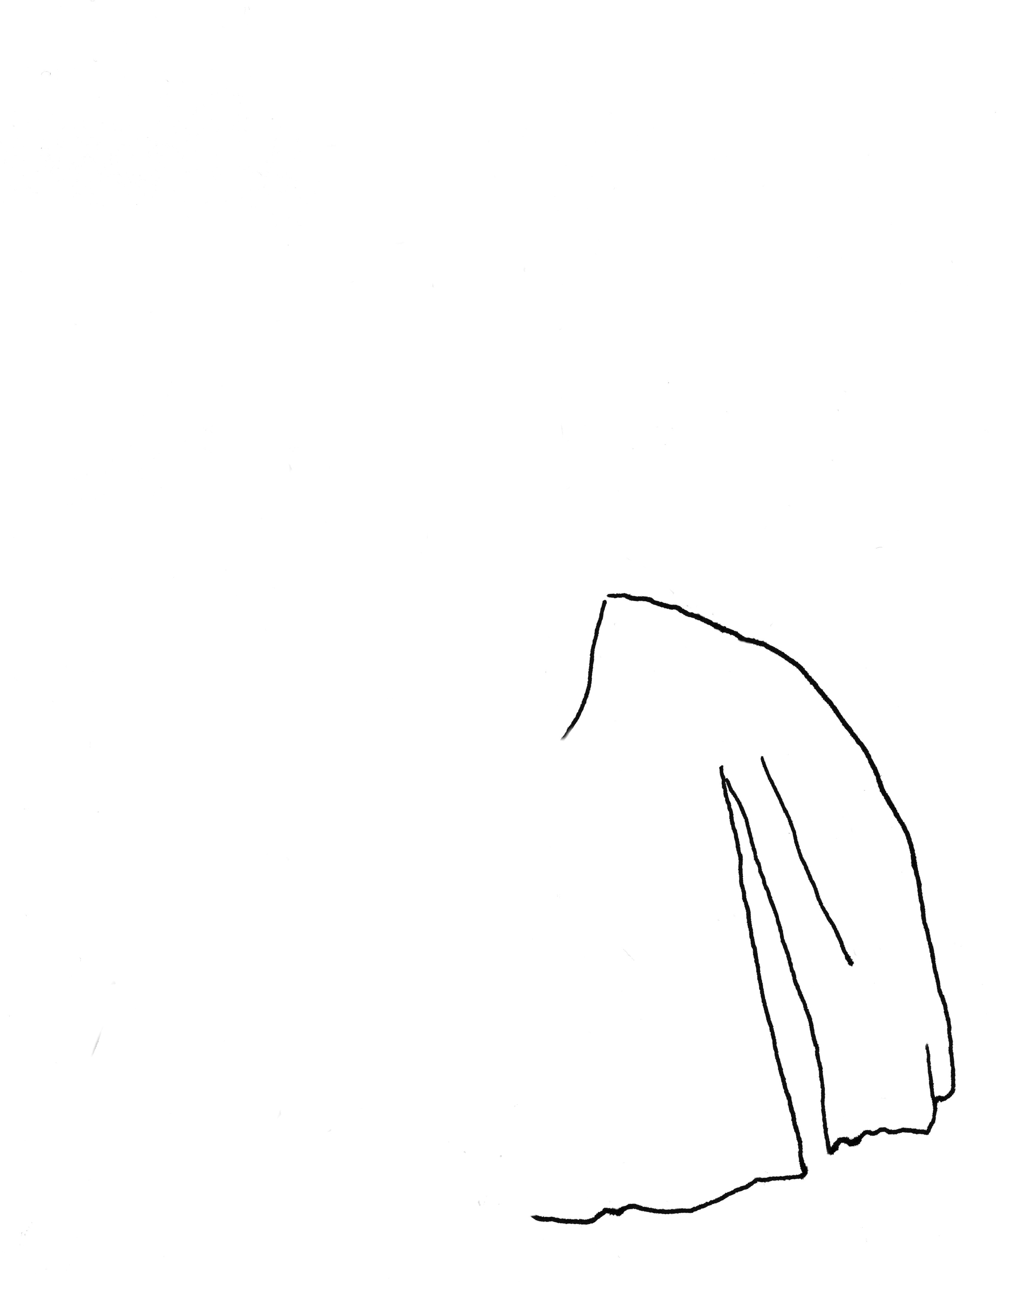
Τι είναι αυτό; Πόσο σίγουροι είστε;
πουκάμισο
βραχώδης λόφος
σπηλιά
κορίτσι
παλιά σκηνή
σιντριβάνι
αποκλείστε, απίθανο, δυνατό, πιθανό, ΑΠΟΦΑΣΗ
(“without title” by Christiane Schmidt)
λαμβάνοντας αποφάσεις 5.8

Slide 9
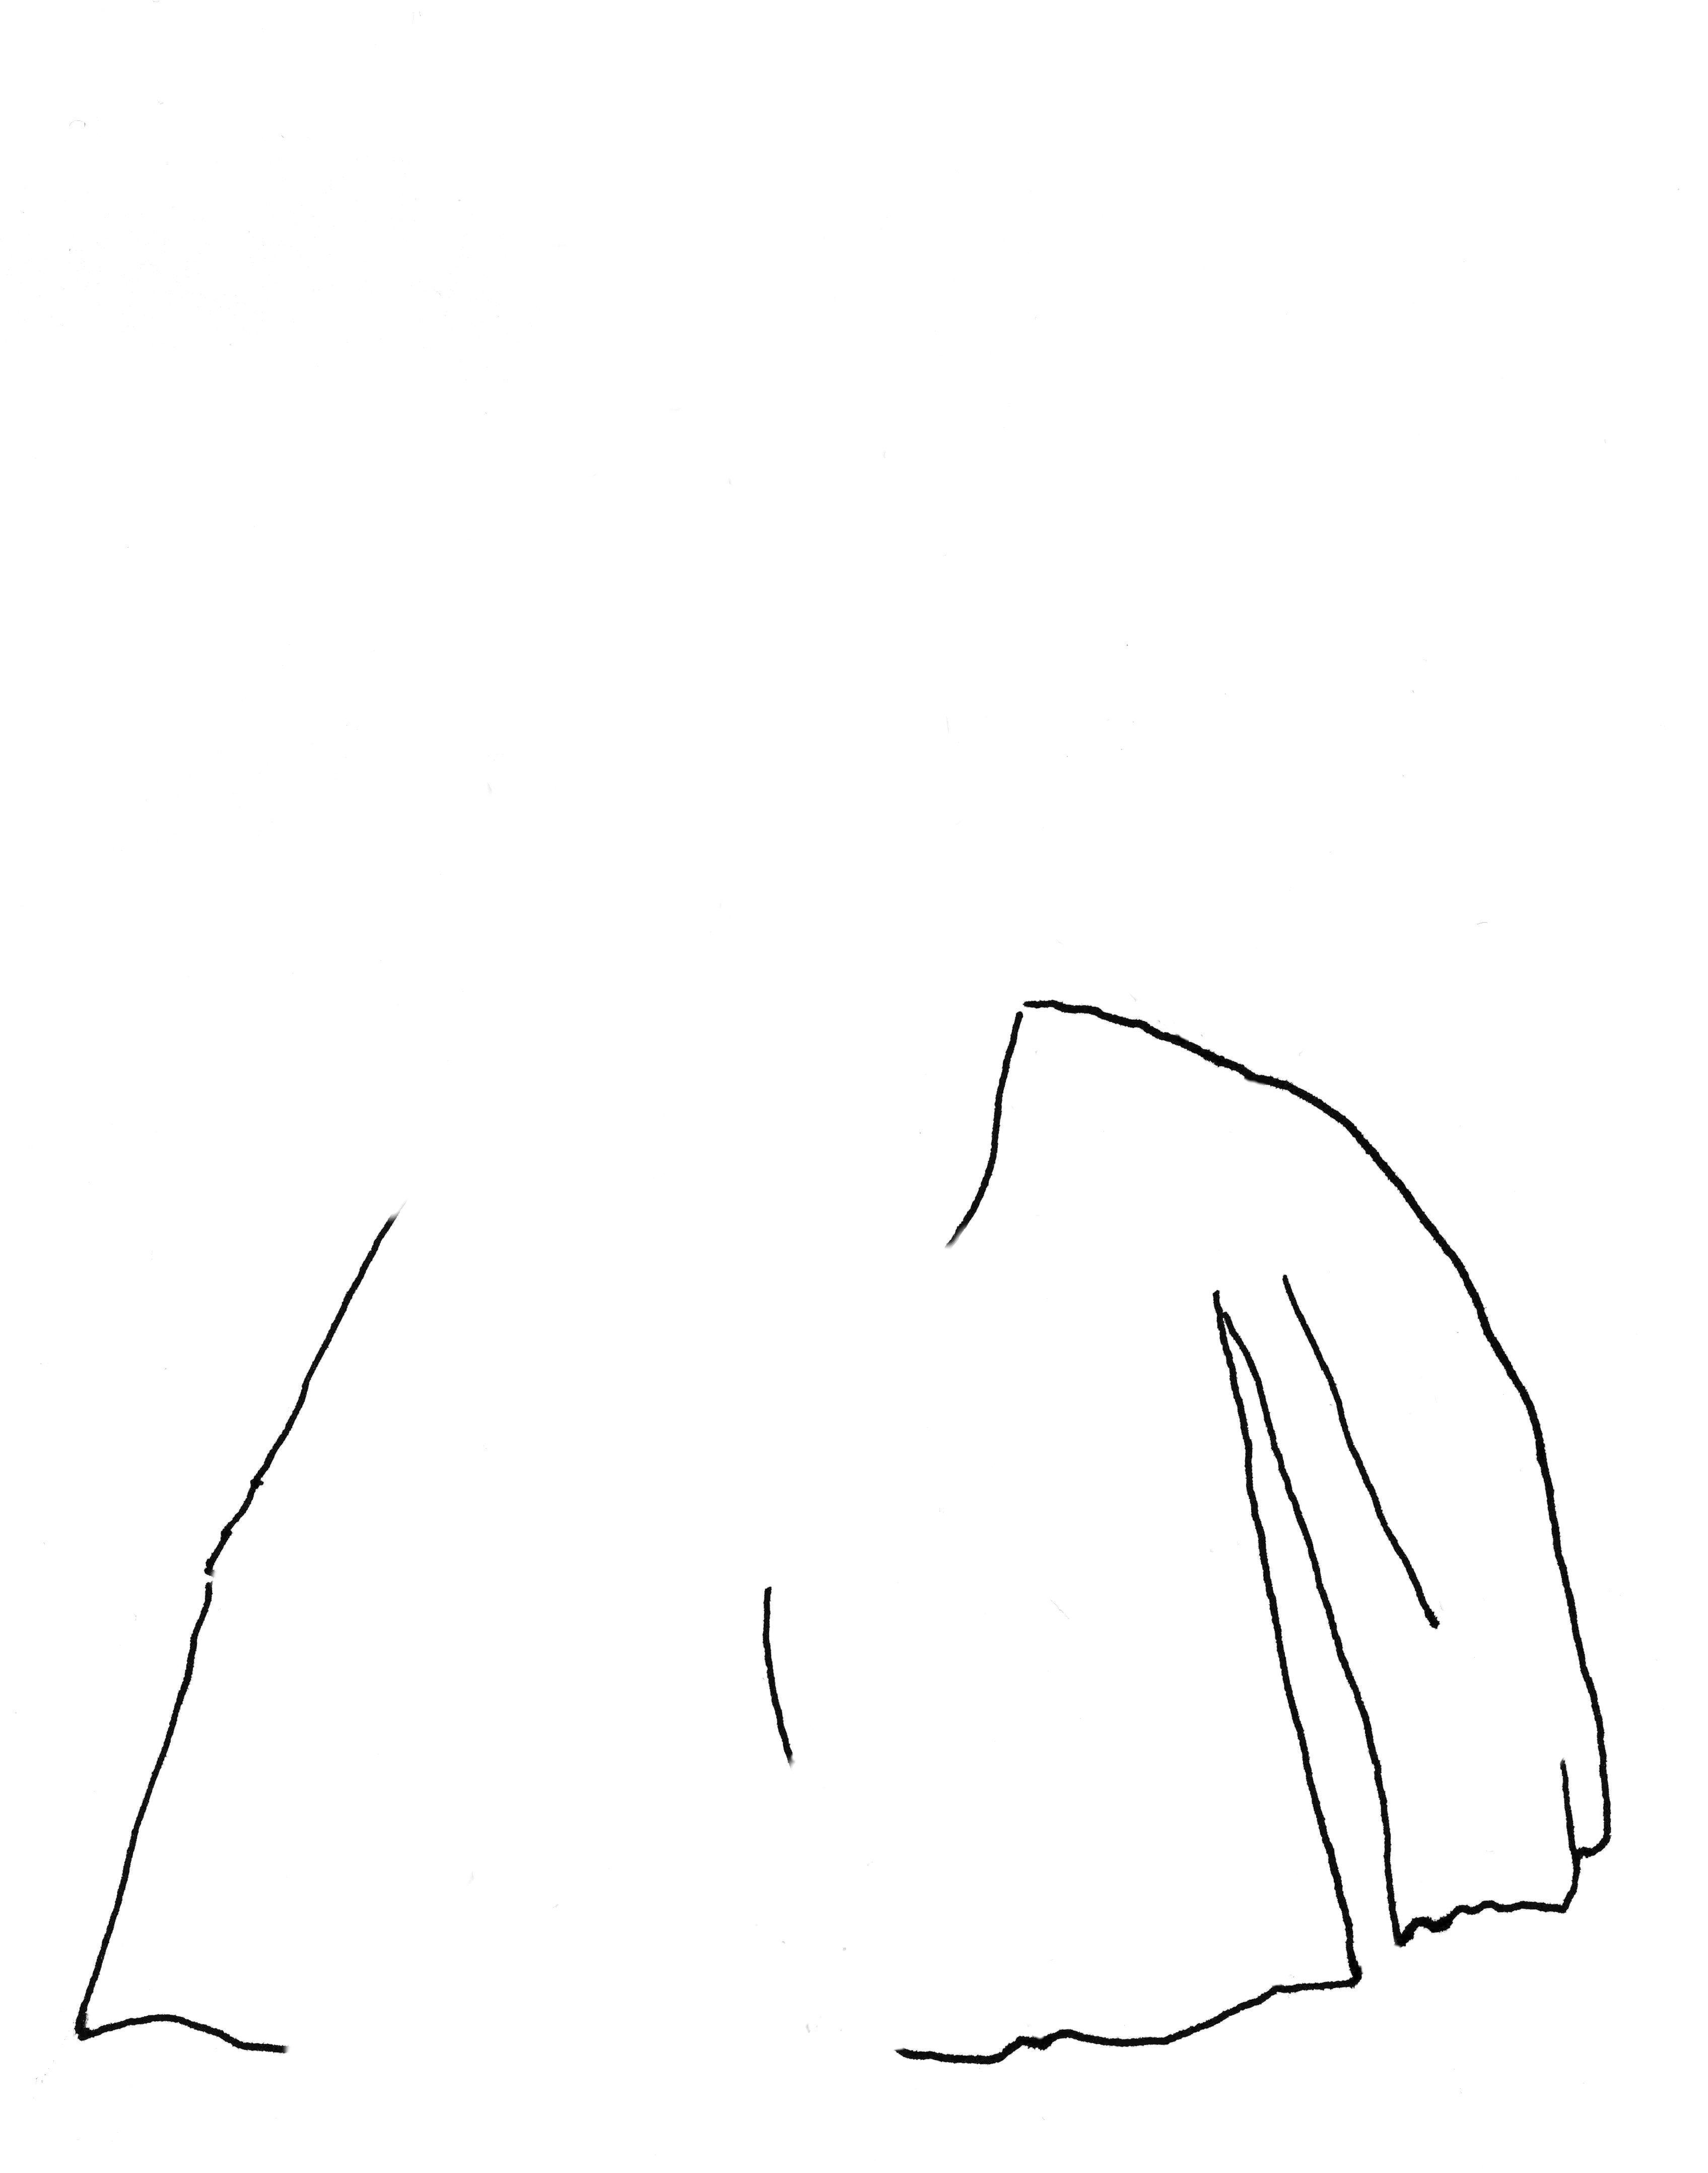
5.10
Τι είναι αυτό; Πόσο σίγουροι είστε;
πουκάμισο
βραχώδης λόφος
σπηλιά
κορίτσι
παλιά σκηνή
σιντριβάνι
αποκλείστε, απίθανο, δυνατό, πιθανό, ΑΠΟΦΑΣΗ
(“without title” by Christiane Schmidt)
λαμβάνοντας αποφάσεις 5.9

Slide 10
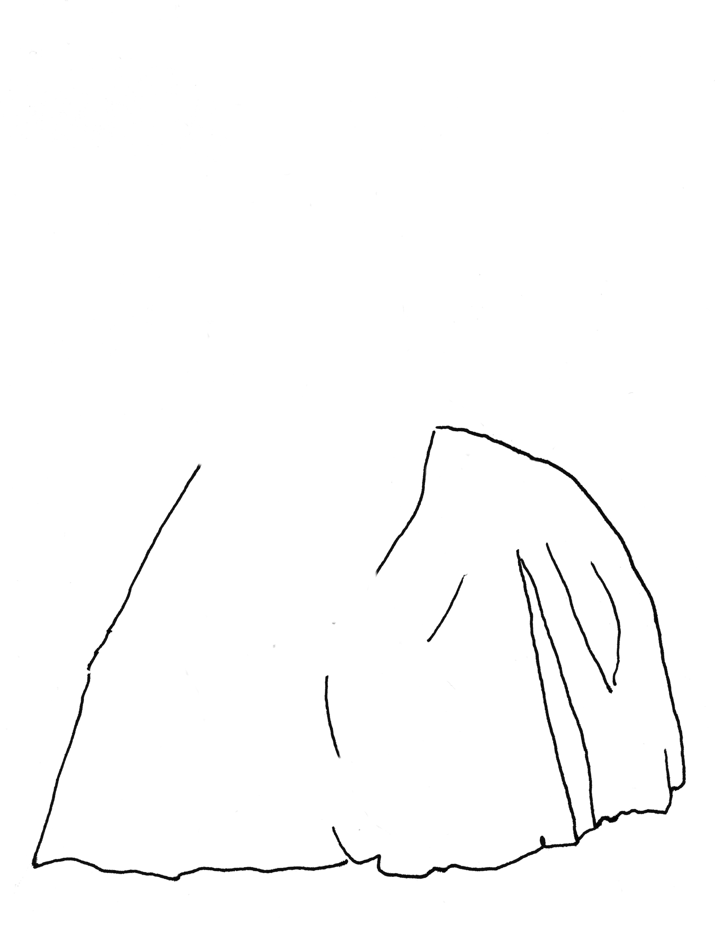
Τι είναι αυτό; Πόσο σίγουροι είστε;
πουκάμισο
βραχώδης λόφος
σπηλιά
κορίτσι
παλιά σκηνή
σιντριβάνι
αποκλείστε, απίθανο, δυνατό, πιθανό, ΑΠΟΦΑΣΗ
(“without title” by Christiane Schmidt)
λαμβάνοντας αποφάσεις 5.10

Slide 11
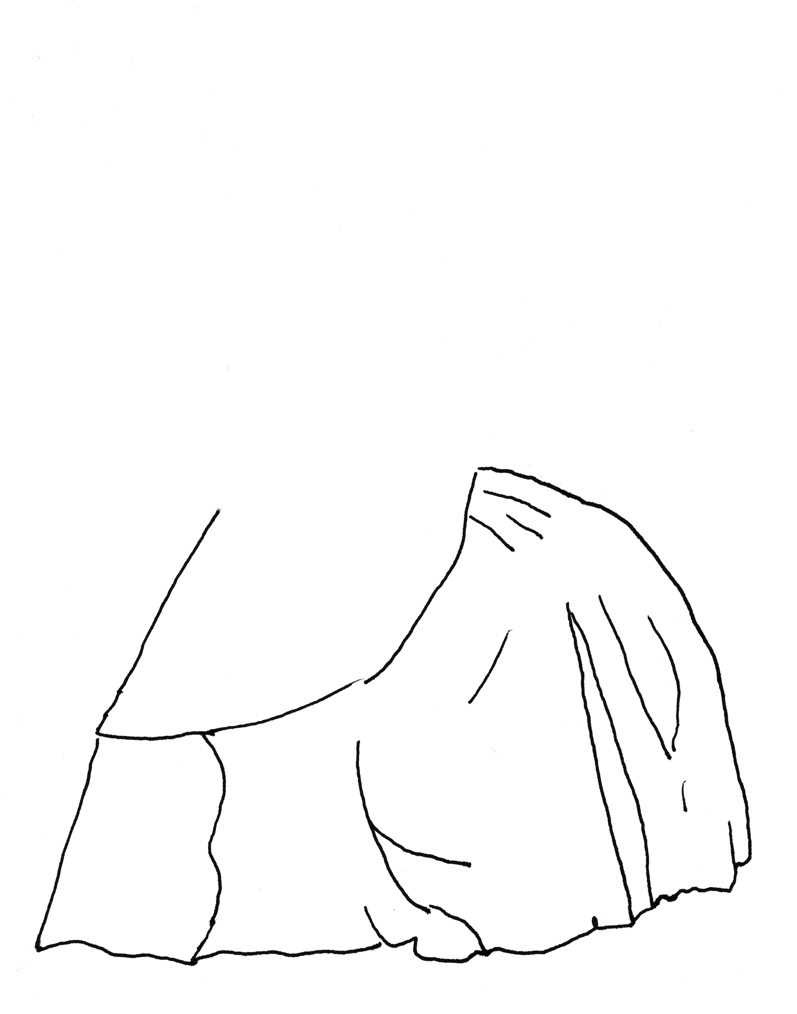
Τι είναι αυτό; Πόσο σίγουροι είστε;
πουκάμισο
βραχώδης λόφος
σπηλιά
κορίτσι
παλιά σκηνή
σιντριβάνι
αποκλείστε, απίθανο, δυνατό, πιθανό, ΑΠΟΦΑΣΗ
(“without title” by Christiane Schmidt)
λαμβάνοντας αποφάσεις 5.11

Slide 12

Τι είναι αυτό; Πόσο σίγουροι είστε;
πουκάμισο
βραχώδης λόφος
σπηλιά
κορίτσι
παλιά σκηνή
σιντριβάνι
αποκλείστε, απίθανο, δυνατό, πιθανό, ΑΠΟΦΑΣΗ
(“without title” by Christiane Schmidt)
λαμβάνοντας αποφάσεις 5.12

Slide 13

Τι είναι αυτό; Πόσο σίγουροι είστε;
πουκάμισο
βραχώδης λόφος
σπηλιά
κορίτσι
παλιά σκηνή
σιντριβάνι
αποκλείστε, απίθανο, δυνατό, πιθανό, ΑΠΟΦΑΣΗ
(“without title” by Christiane Schmidt)
λαμβάνοντας αποφάσεις 5.13

Slide 14
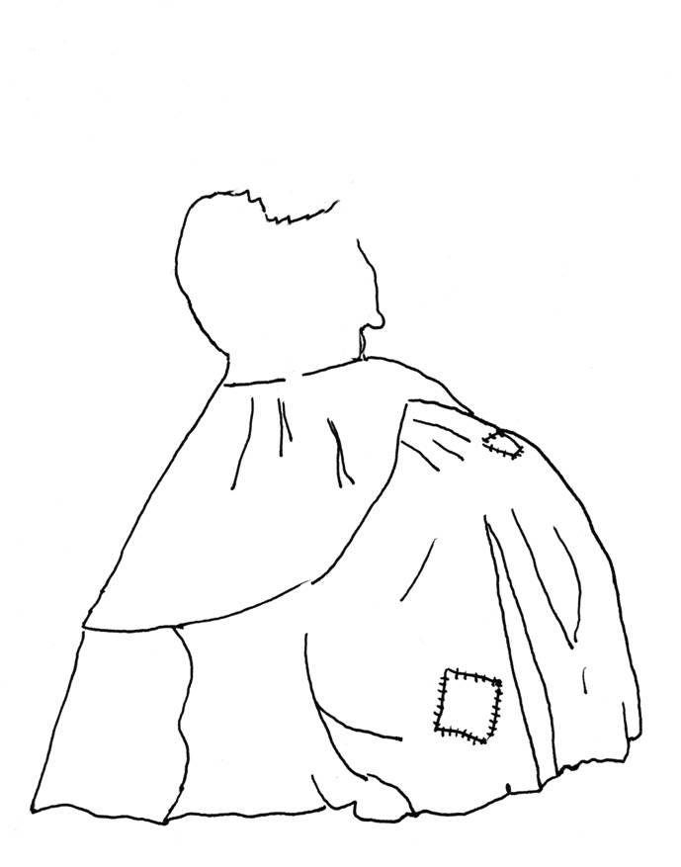
Τι είναι αυτό; Πόσο σίγουροι είστε;
πουκάμισο
βραχώδης λόφος
σπηλιά
κορίτσι
παλιά σκηνή
σιντριβάνι
αποκλείστε, απίθανο, δυνατό, πιθανό, ΑΠΟΦΑΣΗ
(“without title” by Christiane Schmidt)
λαμβάνοντας αποφάσεις 5.14

Slide 15

Τι είναι αυτό; Πόσο σίγουροι είστε;
πουκάμισο
βραχώδης λόφος
σπηλιά
κορίτσι
παλιά σκηνή
σιντριβάνι
αποκλείστε, απίθανο, δυνατό, πιθανό, ΑΠΟΦΑΣΗ
(“without title” by Christiane Schmidt)
λαμβάνοντας αποφάσεις 5.15

Slide 16
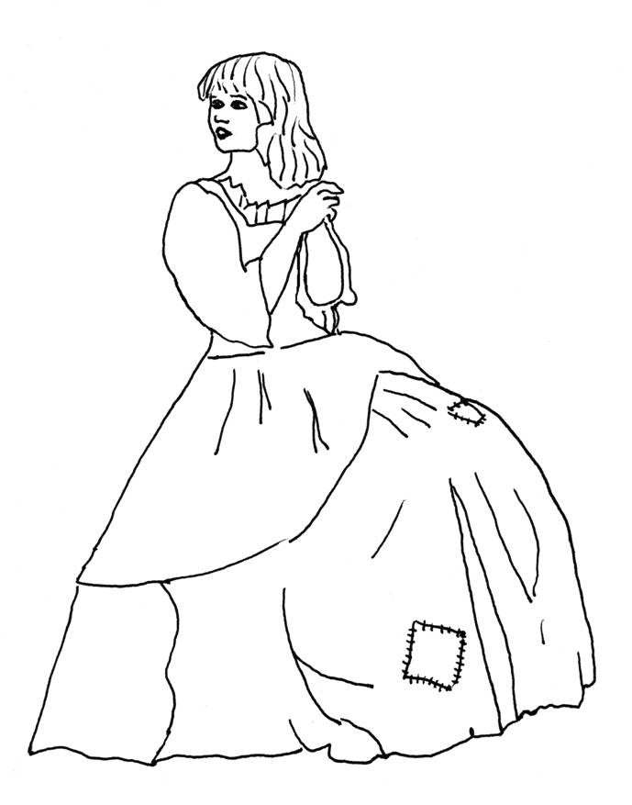
Βιαστικές αποφάσεις μπορεί να οδηγήσουν σε λάθη
πουκάμισο
βραχώδης λόφος
σπηλιά
κορίτσι
παλιά σκηνή
σιντριβάνι
αποκλείστε, απίθανο, δυνατό, πιθανό, ΑΠΟΦΑΣΗ
(“without title” by Christiane Schmidt)
λαμβάνοντας αποφάσεις 5.16

Slide 17

Τι είναι αυτό; Πόσο σίγουροι είστε;
λεμόνι
χελώνα
κοχύλι
καρύδι
παλέτα χρωμάτων
στόμα
αποκλείστε, απίθανο, δυνατό, πιθανό, ΑΠΟΦΑΣΗ
(“without title” by Heike Platow and Karen Riedesel)
λαμβάνοντας αποφάσεις 5.17

Slide 18
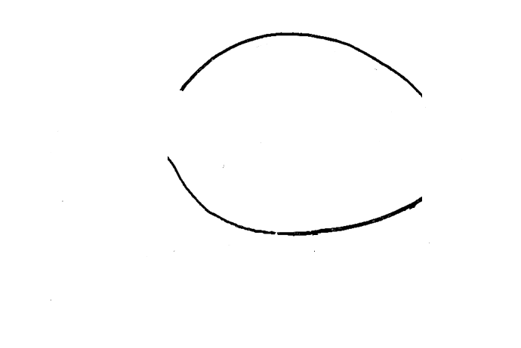
Τι είναι αυτό; Πόσο σίγουροι είστε;
λεμόνι
χελώνα
κοχύλι
καρύδι
παλέτα χρωμάτων
στόμα
αποκλείστε, απίθανο, δυνατό, πιθανό, ΑΠΟΦΑΣΗ
(“without title” by Heike Platow and Karen Riedesel)
λαμβάνοντας αποφάσεις 5.18

Slide 19
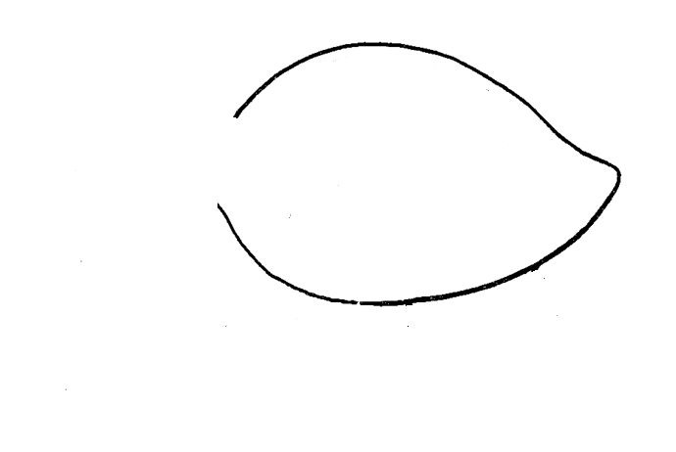
Τι είναι αυτό; Πόσο σίγουροι είστε;
λεμόνι
χελώνα
κοχύλι
καρύδι
παλέτα χρωμάτων
στόμα
αποκλείστε, απίθανο, δυνατό, πιθανό, ΑΠΟΦΑΣΗ
(“without title” by Heike Platow and Karen Riedesel)
λαμβάνοντας αποφάσεις 5.19

Slide 20
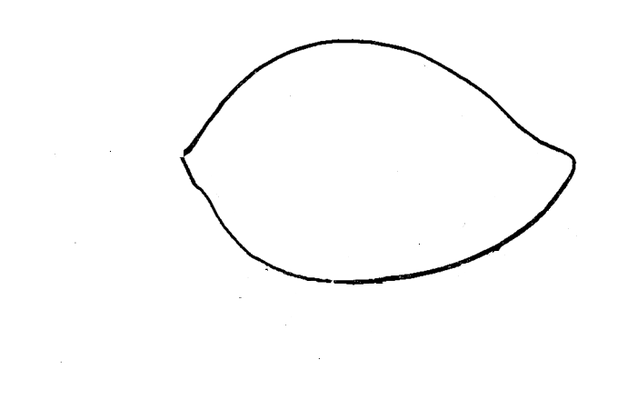
Τι είναι αυτό; Πόσο σίγουροι είστε;
λεμόνι
χελώνα
κοχύλι
καρύδι
παλέτα χρωμάτων
στόμα
αποκλείστε, απίθανο, δυνατό, πιθανό, ΑΠΟΦΑΣΗ
(“without title” by Heike Platow and Karen Riedesel)
λαμβάνοντας αποφάσεις 5.20

Slide 21
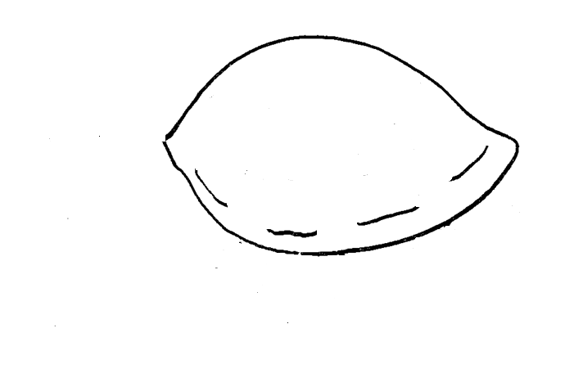
Τι είναι αυτό; Πόσο σίγουροι είστε;
λεμόνι
χελώνα
κοχύλι
καρύδι
παλέτα χρωμάτων
στόμα
αποκλείστε, απίθανο, δυνατό, πιθανό, ΑΠΟΦΑΣΗ
(“without title” by Heike Platow and Karen Riedesel)
λαμβάνοντας αποφάσεις 5.21

Slide 22
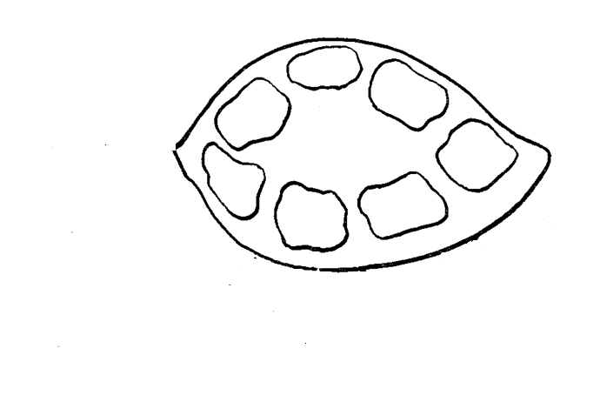
Τι είναι αυτό; Πόσο σίγουροι είστε;
λεμόνι
χελώνα
κοχύλι
καρύδι
παλέτα χρωμάτων
στόμα
αποκλείστε, απίθανο, δυνατό, πιθανό, ΑΠΟΦΑΣΗ
(“without title” by Heike Platow and Karen Riedesel)
λαμβάνοντας αποφάσεις 5.22

Slide 23
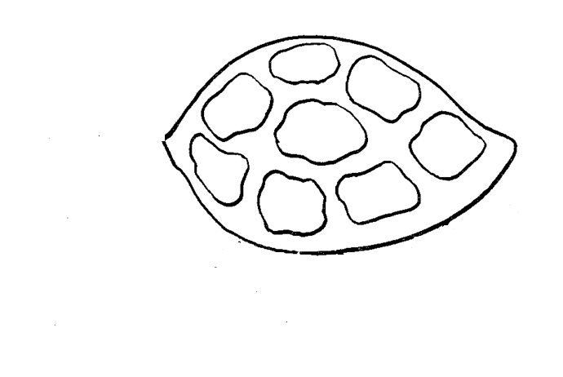
Τι είναι αυτό; Πόσο σίγουροι είστε;
λεμόνι
χελώνα
κοχύλι
καρύδι
παλέτα χρωμάτων
στόμα
αποκλείστε, απίθανο, δυνατό, πιθανό, ΑΠΟΦΑΣΗ
(“without title” by Heike Platow and Karen Riedesel)
λαμβάνοντας αποφάσεις 5.23

Slide 24
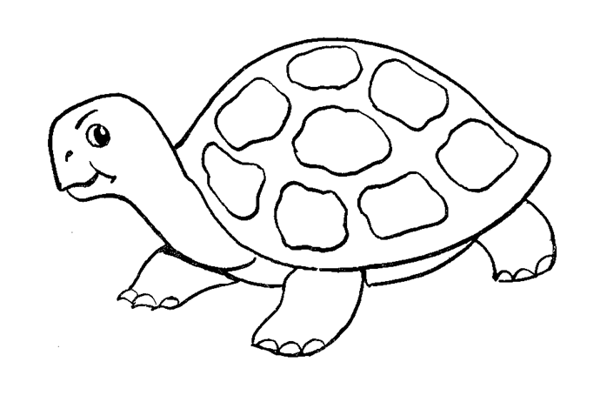
Βιαστικές αποφάσεις μπορεί να οδηγήσουν σε λάθη
λεμόνι
χελώνα
κοχύλι
καρύδι
παλέτα χρωμάτων
στόμα
αποκλείστε, απίθανο, δυνατό, πιθανό, ΑΠΟΦΑΣΗ
(“without title” by Heike Platow and Karen Riedesel)
λαμβάνοντας αποφάσεις 5.24

Slide 25

Τι είναι αυτό; Πόσο σίγουροι είστε;
μπουκάλι σε κελάρι κρασιών
πελαργός που μεταφέρει ένα μωρό
μπαλόνι
Άγιος Βασίλης με σάκο
εργαστήριο
σφαίρα
αποκλείστε, απίθανο, δυνατό, πιθανό, ΑΠΟΦΑΣΗ
(“without title” by Sarah Riker)
λαμβάνοντας αποφάσεις 5.25

Slide 26

Τι είναι αυτό; Πόσο σίγουροι είστε;
μπουκάλι σε κελάρι κρασιών
πελαργός που μεταφέρει ένα μωρό
μπαλόνι
Άγιος Βασίλης με σάκο
εργαστήριο
σφαίρα
αποκλείστε, απίθανο, δυνατό, πιθανό, ΑΠΟΦΑΣΗ
(“without title” by Sarah Riker)
λαμβάνοντας αποφάσεις 5.26

Slide 27
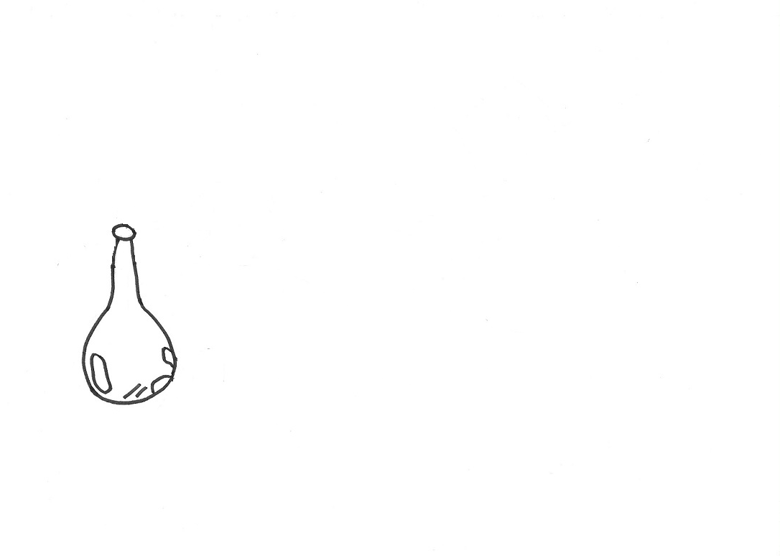
Τι είναι αυτό; Πόσο σίγουροι είστε;
μπουκάλι σε κελάρι κρασιών
πελαργός που μεταφέρει ένα μωρό
μπαλόνι
Άγιος Βασίλης με σάκο
εργαστήριο
σφαίρα
αποκλείστε, απίθανο, δυνατό, πιθανό, ΑΠΟΦΑΣΗ
(“without title” by Sarah Riker)
λαμβάνοντας αποφάσεις 5.27

Slide 28

Τι είναι αυτό; Πόσο σίγουροι είστε;
μπουκάλι σε κελάρι κρασιών
πελαργός που μεταφέρει ένα μωρό
μπαλόνι
Άγιος Βασίλης με σάκο
εργαστήριο
σφαίρα
αποκλείστε, απίθανο, δυνατό, πιθανό, ΑΠΟΦΑΣΗ
(“without title” by Sarah Riker)
λαμβάνοντας αποφάσεις 5.28

Slide 29

Τι είναι αυτό; Πόσο σίγουροι είστε;
μπουκάλι σε κελάρι κρασιών
πελαργός που μεταφέρει ένα μωρό
μπαλόνι
Άγιος Βασίλης με σάκο
εργαστήριο
σφαίρα
αποκλείστε, απίθανο, δυνατό, πιθανό, ΑΠΟΦΑΣΗ
(“without title” by Sarah Riker)
λαμβάνοντας αποφάσεις 5.29

Slide 30
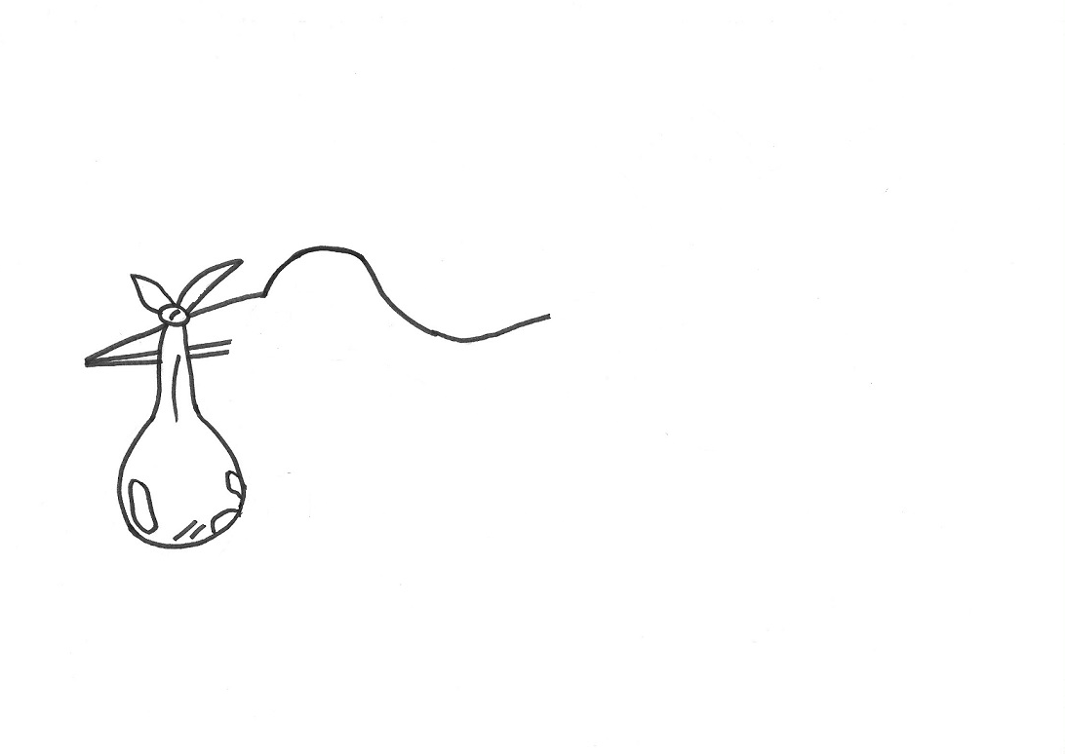
Τι είναι αυτό; Πόσο σίγουροι είστε;
μπουκάλι σε κελάρι κρασιών
πελαργός που μεταφέρει ένα μωρό
μπαλόνι
Άγιος Βασίλης με σάκο
εργαστήριο
σφαίρα
αποκλείστε, απίθανο, δυνατό, πιθανό, ΑΠΟΦΑΣΗ
(“without title” by Sarah Riker)
λαμβάνοντας αποφάσεις 5.30

Slide 31
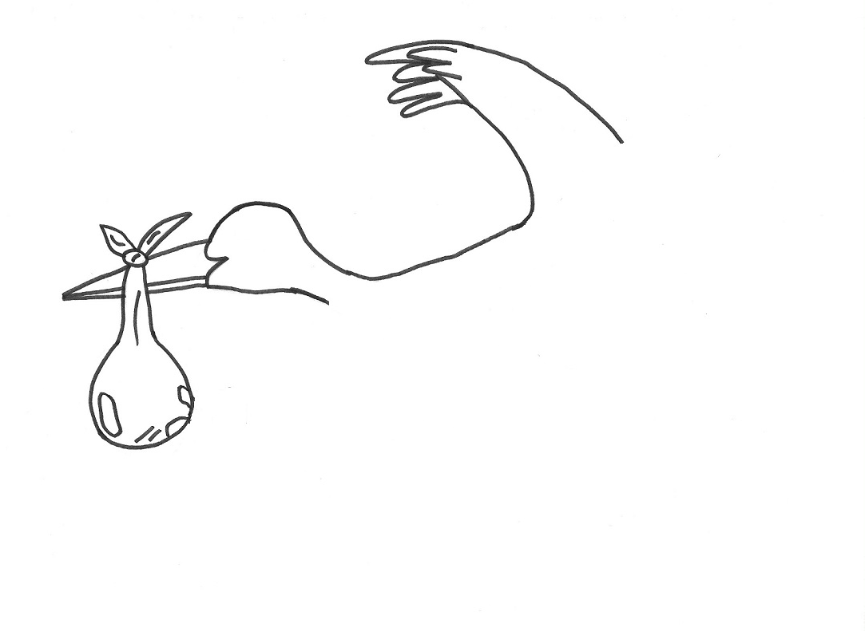
Τι είναι αυτό; Πόσο σίγουροι είστε;
μπουκάλι σε κελάρι κρασιών
πελαργός που μεταφέρει ένα μωρό
μπαλόνι
Άγιος Βασίλης με σάκο
εργαστήριο
σφαίρα
αποκλείστε, απίθανο, δυνατό, πιθανό, ΑΠΟΦΑΣΗ
(“without title” by Sarah Riker)
λαμβάνοντας αποφάσεις 5.31

Slide 32
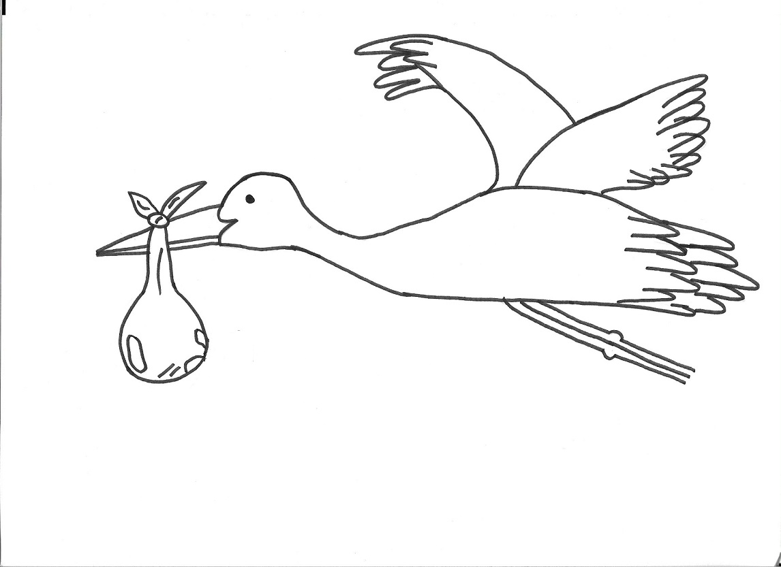
Τι είναι αυτό; Πόσο σίγουροι είστε;
μπουκάλι σε κελάρι κρασιών
πελαργός που μεταφέρει ένα μωρό
μπαλόνι
Άγιος Βασίλης με σάκο
εργαστήριο
σφαίρα
αποκλείστε, απίθανο, δυνατό, πιθανό, ΑΠΟΦΑΣΗ
(“without title” by Sarah Riker)
λαμβάνοντας αποφάσεις 5.32

Slide 33
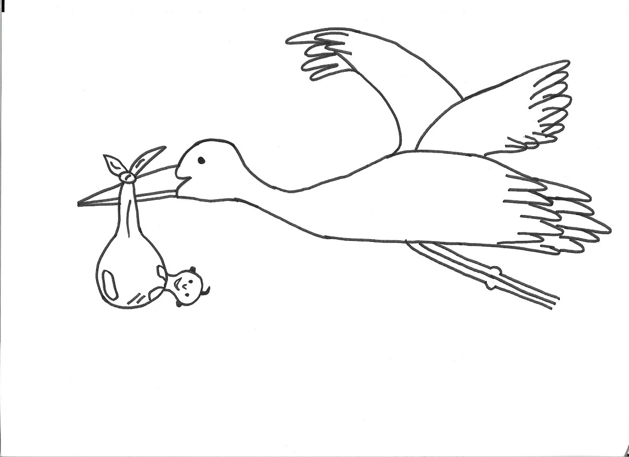
Βιαστικές αποφάσεις μπορεί να οδηγήσουν σε λάθη
μπουκάλι σε κελάρι κρασιών
πελαργός που μεταφέρει ένα μωρό
μπαλόνι
Άγιος Βασίλης με σάκο
εργαστήριο
σφαίρα
αποκλείστε, απίθανο, δυνατό, πιθανό, ΑΠΟΦΑΣΗ
(“without title” by Sarah Riker)
λαμβάνοντας αποφάσεις 5.33

Slide 34
Εργασία 2
  Στη παρακάτω άσκηση θα δείτε διάφορους πίνακες ζωγραφικής. Παρακαλώ προσπαθήστε να βρείτε το σωστό τίτλο και απορρίψτε όσους δεν ταιριάζουν.
  Συζητήστε τα υπέρ και τα κατά κάθε ερμηνείας. Δώστε ιδιαίτερη προσοχή σε χαρακτηριστικά που ξεκάθαρα αποκλείουν μια ερμηνεία.
λαμβάνοντας αποφάσεις 5.34

Slide 35

Ποιος είναι ο ακριβής τίτλος; Πόσο σίγουροι είστε;
Α. Εξομολόγηση μοιχείας
Β. Φλερτ
Γ. Ανακοίνωση του θανάτου ενός συγγενή
Δ. Ο έμπορος λουλουδιών
λαμβάνοντας αποφάσεις 5.35

Slide 36
Α. Εξομολόγηση μοιχείας
Β. Φλερτ (Karl Zewy, 1896)
Γ. Ανακοίνωση του θανάτου ενός συγγενή
Δ. Ο έμπορος λουλουδιών
λαμβάνοντας αποφάσεις 5.36

Slide 37
Η έκφραση του προσώπου της γυναίκας δείχνει μάλλον ότι φλερτάρει παρά ότι είναι θυμωμένη ή λυπημένη και συνεπώς δεν υποστηρίζεται η επιλογή «Εξομολόγηση μοιχείας» (Α)
Ο άνδρας της έχει φέρει ένα δώρο (λουλούδι) και έχει μια στάση λατρείας κοιτώντας ντροπαλά το πάτωμα. Αυτό είναι στοιχείο για το σωστό τίτλο: «Φλέρτ» (Β).
Η έκφραση του προσώπου της γυναίκας ελάχιστα είναι λυπημένη. Αυτό, επίσης, δεν υποστηρίζεται η επιλογή: «Ανακοίνωση του θανάτου ενός συγγενή» (Γ).
Ένας έμπορος λουλουδιών κανονικά δεν θα έκανε κατ’ οίκον παραδόσεις και σίγουρα
όχι ενός λουλουδιού. Αυτό είναι στοιχείο που δεν υποστηρίζει την επιλογή: «Ο έμπορος λουλουδιών» (Δ).
λαμβάνοντας αποφάσεις 5.37

Slide 38
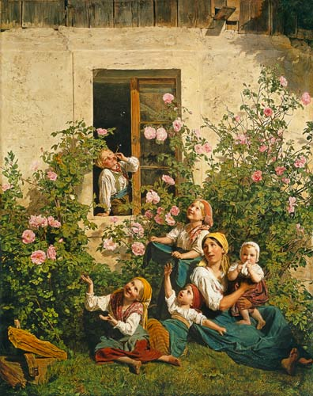
Ποιος είναι ο ακριβής τίτλος; Πόσο σίγουροι είστε;
Α. Κήπος με τριαντάφυλλα
Β. Οικογενειακή φωτογραφία
Γ. Παιδιά που φυσάνε φυσαλίδες
Δ. Ο πατέρας επιστρέφει σπίτι
λαμβάνοντας αποφάσεις 5.38

Slide 39
Α. Κήπος με τριαντάφυλλα
Β. Οικογενειακή φωτογραφία
Γ. Παιδιά που φυσάνε φυσαλίδες (Ferdinand Georg Waldmüller 1842)
Δ. Ο πατέρας επιστρέφει σπίτι
λαμβάνοντας αποφάσεις 5.39

Slide 40
Αν και φαίνονται τριαντάφυλλα, δεν αποτελούν το επίκεντρο του πίνακα. Αυτό είναι εναντίον της επιλογής (Α).
Αυτός είναι ένας πίνακας από την εποχή που η ανάπτυξη της φωτογραφίας μόλις άρχιζε. Επιπρόσθετα, τα απεικονιζόμενα άτομα θα κοίταζαν την κάμερα και όχι στο χώρο. Αυτά είναι εναντίον της επιλογής (Β).
Το αγόρι στο παράθυρο φυσάει φυσαλίδες στον αέρα. Τα άλλα παιδιά τις κοιτάνε και προσπαθούν να τις πιάσουν. Αυτά είναι υπέρ της επιλογής (Γ).
Δεν υπάρχουν πραγματικά στοιχεία ότι ο πατέρας επιστρέφει σπίτι. Αυτό είναι εναντίον της επιλογής (Δ).
λαμβάνοντας αποφάσεις 5.40

Slide 41
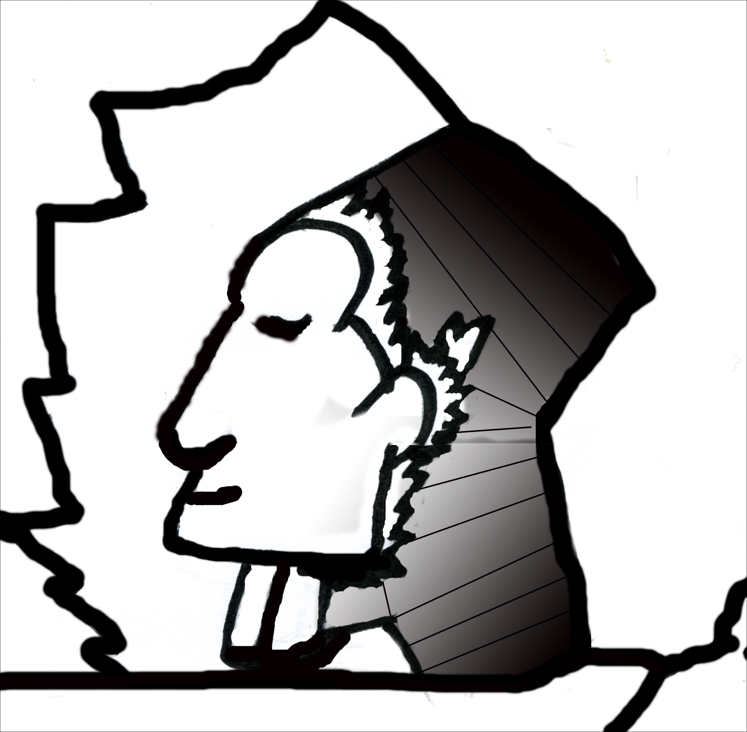
Εργασία 3: Τι βλέπετε;
λαμβάνοντας αποφάσεις 5.41

Slide 42
Οι βιαστικές αποφάσεις δεν οδηγούν πάντα σε λάθη αλλά πολλές φορές λένε μόνο τη μισή αλήθεια!
Φαραώ
Εσκιμώος
(“Pharao” by Nathalie Weß)
λαμβάνοντας αποφάσεις 5.42

Slide 43
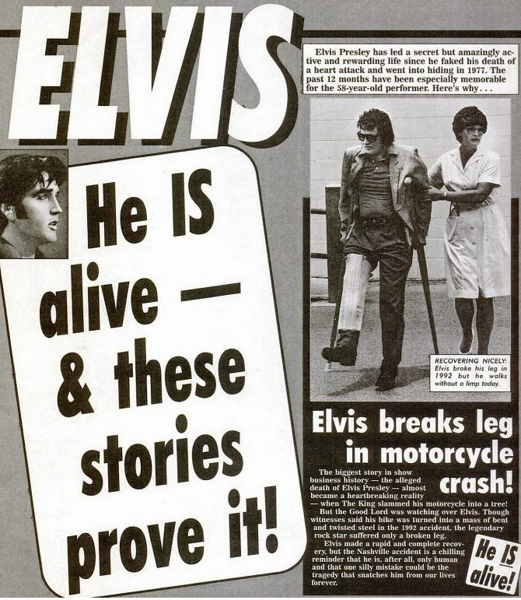
Συγκεκριμένες ιδέες στον γενικό πληθυσμό – σύγχρονοι μύθοι
Μύθος: Ο Elvis Presley είναι ζωντανός!
Αμερικάνικη εφημερίδα αναφέρει ότι:
«ΟElvis Presley έχει ζήσει μια κρυφή αλλά συναρπαστικά δραστήρια και ικανοποιητική ζωή από τότε που υποκρίθηκε πως πέθανε από καρδιακή προσβολή και άρχισε να κρύβεται το 1977…»
λαμβάνοντας αποφάσεις 5.43

Slide 44
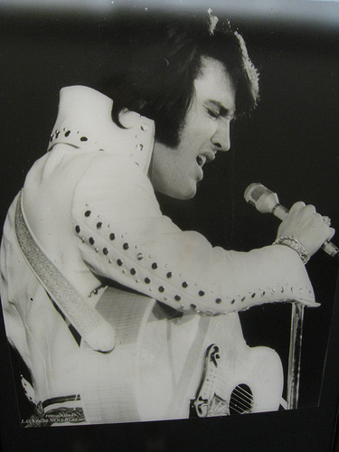
Συγκεκριμένες ιδέες στον γενικό πληθυσμό – σύγχρονοι μύθοι
Μύθος | Στοιχεία υπέρ | Στοιχεία κατά
Ο Elvis ζει! | ;;; | ;;;
λαμβάνοντας αποφάσεις 5.44
(f.l.t.r.: “Elvis Presley, Las Vegas Hilton, 1971” by danperry.com)
Notes:
44

Slide 45
Συγκεκριμένες ιδέες στον γενικό πληθυσμό – σύγχρονοι μύθοι
Μύθος | Στοιχεία υπέρ | Στοιχεία κατά
Ο Elvis ζει! | Η ασφάλεια ζωής του δεν πληρώθηκε ποτέ. Η κηδεία του έγινε μόνο μια μέρα μετά το θάνατό του. Οι θαυμαστές του δεν προσκλήθηκαν. Οι θαυμαστές του είδαν μια φωτογραφία του νεκρού σώματός του σε ένα περιοδικό που δεν έμοιαζε με τον «Βασιλιά» Το όνομα του Elvis ήταν “Elvis Aron Presley”, ενώ η ταφόπλακα διαβάζει κανείς Aaron Πολλοί άνθρωποι ανέφεραν ότι είδαν τον Elvis μετά τον θάνατό του. | Ποτέ δεν έκανε ασφάλεια ζωής. Η τελετή έλαβε χώρα στηνGraceland όπου θάφτηκε 1 βδομάδα μετά. O Elvis λέγεται ότι ήταν ματαιόδοξος. Πιθανώς δεν ήθελε να φανεί η πραγματική κατάσταση του και γι αυτό μπορεί να έβαζε μεϊκάπ όταν ήταν ζωντανός. Λέγεται ότι ήθελε κάποια μέρα να αλλάξει το όνομά του σε Aaron. Ποτέ δεν θα μπορούσε να αποδειχτεί ότι αυτός που είδαν ήταν ο Elvis.
λαμβάνοντας αποφάσεις 5.45
(f.l.t.r.: “Elvis Presley, Las Vegas Hilton, 1971” by danperry.com)
Notes:
45

Slide 46
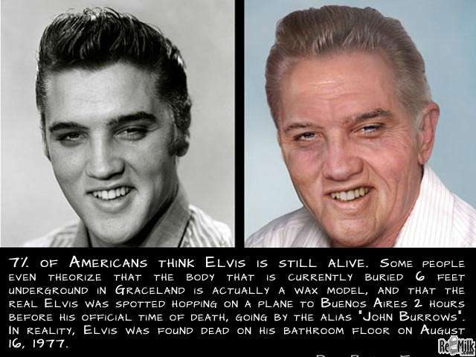
Συγκεκριμένες ιδέες στον γενικό πληθυσμό – σύγχρονοι μύθοι
Είναι ο Elvis ζωντανός και ήταν ο θάνατός του απλώς απάτη;
ΟΧΙ!
ΟΧΙ!
Σύμφωνα με μια έρευνα σε 1143 άτομα στη Γερμανία, το 72% γνώριζαν τον μύθο και 9.45% πίστευε ακόμα σε αυτόν!
Πώς αυτός ο μοντέρνος μύθος και οι άλλες θεωρίες συνομωσίας δημιουργούνται;
λαμβάνοντας αποφάσεις 5.46

Slide 47
Πως προέκυψε αυτός ο σύγχρονος μύθος και οι άλλες θεωρίες συνωμοσίας;
Είναι συνήθως πιο συναρπαστικοί από την πραγματικότητα!
Στηρίζονται σε δηλώσεις που είναι δύσκολο να ελεγχθούν ή να αποδειχθούν (π.χ. ότι το νεκρό σώμα δεν έμοιαζε του «πραγματικού» Elvis).
Αποκρύπτουν εναλλακτικές επεξηγήσεις (π.χ. ότι το δεύτερο όνομα του Elvis συχνά γράφονταν ανορθόγραφα ως Aaron αντί Aron κατά τη διάρκεια της ζωής).
Οι μύθοι μερικές φορές βασίζονται σε γεγονότα που αφαιρούνται από το πλαίσιο. Συνεπώς, η σημαντικότητα αυτών των λεπτομερειών γίνονται μεγάλο βαθμό υπερβολικές (Η δήλωση του μάνατζερ του Elvis: «Ο Elvis δεν είναι νεκρός, μόνο το σώμα του. Του μίλησα σήμερα και είναι καλά…» ερμηνεύτηκε σαν να ήταν ακόμα ζωντανός. Η πρόταση μπορούσε να σημαίνει ότι αν και το σώμα του είναι πράγματι νεκρό, η μουσική του δεν είναι και συνεχίζει να υπάρχει στις καρδιές μας).
Συχνά αυτοί οι μύθοι προκύπτουν καθώς δημιουργούν έναν ισχυρό δεσμό μεταξύ μιας ομάδας ανθρώπων (για παράδειγμα, υπάρχουν ομάδες θαυμαστών που λαχταρούν για κάποια απόδειξη ότι ο Βασιλιάς είναι ζωντανός).
λαμβάνοντας αποφάσεις 5.47

Slide 48
Πόσο γνωστές είναι οι θεωρίες συνομωσίας και πόσοι άνθρωποι πιστεύουν σε αυτές;
Θεωρία συνομωσίας | Γνώση σε 1143 άτομα (σε %) | Συμφωνία (σε%)
Στο Τρίγωνο των Βερμούδων, ένας δυσανάλογος αριθμός πλοίων/αεροπλάνων εξαφανίστηκαν μυστηριωδώς | ;;; | ;;;
Η προσελήνωση το 1968 σκηνοθετήθηκε από την NASA | ;;; | ;;;
Η Λαίδη Ντι (Νταϊάνα) δολοφονήθηκε | ;;; | ;;;
Στο χαρτονόμισμα του 1 δολαρίου υπάρχουν στοιχεία διείσδυσης μασονικών εταιρειών στην Ομοσπονδιακή Τράπεζα των ΗΠΑ. | ;;; | ;;;
λαμβάνοντας αποφάσεις 5.48

Slide 49
Πόσο γνωστές είναι οι θεωρίες συνομωσίας και πόσοι άνθρωποι πιστεύουν σε αυτές;
Θεωρία συνομωσίας | Γνώση σε 1143 άτομα (σε %) | Συμφωνία (σε%)
Στο Τρίγωνο των Βερμούδων, ένας δυσανάλογος αριθμός πλοίων/αεροπλάνων εξαφανίστηκαν μυστηριωδώς | 98.2% | 44.6%
Η προσελήνωση το 1968 σκηνοθετήθηκε από την NASA | 92.7% | 26.7%
Η Λαίδη Ντι (Νταϊάνα) δολοφονήθηκε | 93.3% | 31.1%
Στο χαρτονόμισμα του 1 δολαρίου υπάρχουν στοιχεία διείσδυσης μασονικών εταιρειών στην Ομοσπονδιακή Τράπεζα των ΗΠΑ. | 71.0% | 21.3%
Αυτή η διαδικτυακή έρευνα του Sebastian Bartoschek αναφέρθηκε μόνο σε θεωρίες συνομωσίας που έχουν επίσημα λυθεί. Σύμφωνα με την παρούσα γνώση δεν υπάρχουν επαρκείς αποδείξεις για να υποστηριχθούν αυτές οι συγκεκριμένες θεωρίες.
λαμβάνοντας αποφάσεις 5.49

Slide 50
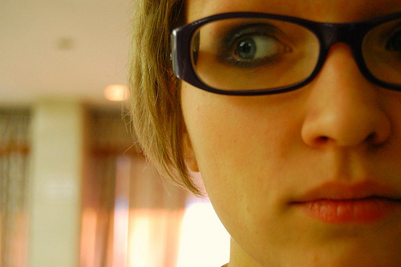
Εκφοβισμός/Συνομωσία;
Παράδειγμα: Το πρωί, η Μαρίνα εισέρχεται στο γραφείο και το αφεντικό της δεν την χαιρετά όπως συνήθως. Την προηγούμενη εβδομάδα της συμπεριφέρθηκε ψυχρά. Λόγω αυτών των περιστατικών, η Μαρίνα αποτραβήχτηκε από τους συναδέλφους της (π.χ. όχι διάλλειμα για καφέ μαζί τους). Υποθέτει ότι αργά αλλά σίγουρα θα παραγκωνιστεί από την εταιρεία.
Υπάρχουν επαρκή στοιχεία για να υποθέσουμε εκφοβισμό;
Ποιές άλλες πιθανές εξηγήσεις υπάρχουν για τη συμπεριφορά του αφεντικού και των συναδέλφων της Μαρίνας
(“paranoid” by ulisseya)
λαμβάνοντας αποφάσεις 5.50

Slide 51
Τι υποστηρίζει και τι όχι τις πεποιθήσεις της Μαρίνας;
Συγκεντρώστε υπέρ και κατά της πεποίθησης της Μαρίνας!
Τι θα συμβεί αν… (συνέπειες);
→ φύλλο εργασίας
5.2 α, β
(“paranoid” by ulisseya)
λαμβάνοντας αποφάσεις 5.51

Slide 52
Παράδειγμα: Τι θα συμβεί αν…;
Πεποιθήσεις και οι συνέπειές τους
Υπόθεση Πραγματικότητα | Η Μαρίνα εκφοβίζεται από τους συναδέλφους της. | Η Μαρίνα δεν εκφοβίζεται από τους συναδέλφους της.
Η Μαρίνα εκφοβίζεται από τους συναδέλφους της. | Η Μαρίνα έχει βάσιμους λόγους για τις ανησυχίες της και θα πρέπει να απευθυνθεί στο συνδικάτο γι αυτές. | Η Μαρίνα εμπιστεύεται τους ανθρώπους τυφλά. Χωρίς να το αντιλαμβάνεται, οι άνθρωποι την βλάπτουν και την κακολογούν πίσω από την πλάτη της. Ευτυχώς, δεν είναι πολύ αργά ώστε να απευθυνθεί γι αυτό στο συνδικάτο ή σε έναν εργατολόγο.
Η Μαρίνα δεν εκφοβίζεται από τους συναδέλφους της. | Η Μαρίνα λανθασμένα κατηγορεί τους άλλους. Η απόδοσή της στην εργασία της έχει περιοριστεί λόγω των ανησυχιών, του θυμού και της αγανάκτησης που αισθάνεται. Η καχύποπτη συμπεριφορά της έχει προκαλέσει τώρα τη δυσπιστία των άλλων. | Όλα είναι καλά!
(“paranoid” by ulisseya)
λαμβάνοντας αποφάσεις 5.52

Slide 53
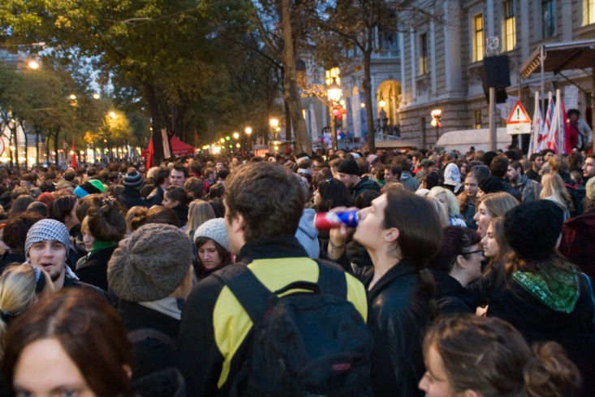
Καταζητούμενος;
Schlussfolgern
5.31
Παράδειγμα: Ο Γρηγόρης είναι ακτιβιστής οικολόγος. Έλαβε μέρος σε μια διαδήλωση όπου η αστυνομία και τα μέσα ενημέρωσης ήταν παρόντα. Κατά τη διάρκεια της πορείας ξέσπασαν ταραχές μεταξύ της αστυνομίας και των διαδηλωτών.
Ο Γρηγόρης πήγε σπίτι του πριν η αστυνομία αρχίσει τις συλλήψεις κάποιων διαδηλωτών. Αργότερα, οι βραδινές ειδήσεις έδειξαν φωτογραφίες από τη διαδήλωση και ο Γρηγόρης αναγνώρισε τον εαυτό του στο πλήθος. Λόγω των φωτογραφιών, ο Γρηγόρης συμπέρανε ότι καταζητείται ως δημόσιος κίνδυνος.
Είναι τα όλα αυτά αρκετά για να στοιχειοθετηθούν κατηγορίες στο μέλλον;
Πως θα μπορούσαν να εξηγηθούν οι φωτογραφίες του Γρηγόρη στην τηλεόραση
(“Uni brennt Demonstration Wien” by ketu)
decision making 5.53

Slide 54

Τι υποστηρίζει και τι όχι τις πεποιθήσεις του Γρηγόρη;
Συγκεντρώστε υπέρ και κατά της πεποίθησης του Γρηγόρη!
Τι θα συμβεί αν… (συνέπειες);
→ φύλλο εργασίας
´ 5.3 α, β
(“Uni brennt Demonstration Wien” by ketu)
λαμβάνοντας αποφάσεις 5.54

Slide 55
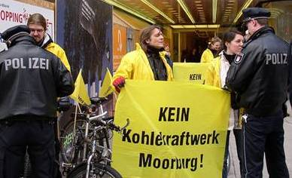
Παράδειγμα: Τι θα συμβεί αν…;
Πεποιθήσεις και οι συνέπειές τους
Υπόθεση Πραγματικότητα | Ο Γρηγόρης φωτογραφήθηκε και καταζητείται. | Κάποιοι διαδηλωτές φωτογραφήθηκαν αλλά δεν καταζητούνται.
Ο Γρηγόρης φωτογραφήθηκε και καταζητείται. | Ο Γρηγόρης έχει βάσιμους λόγους να ανησυχεί. Θα πρέπει να προσλάβει έναν δικηγόρο ο οποίος θα τακτοποιήσει το συγκεκριμένο θέμα γι αυτόν. Από την άλλη μεριά το μόνο που έκανε ήταν να ασκήσει τα βασικά του δημοκρατικά δικαιώματα. | Ο Γρηγόρης ίσως είναι πολύ αφελής. Αν πρόκειται να κατηγορηθεί, μπορεί να προσλάβει έναν καλό δικηγόρο – στην πραγματικότητα δεν έκανε κακό αλλά απλά άσκησε το δικαίωμά του να διαδηλώνει.
Κάποιοι διαδηλωτές φωτογραφήθηκαν αλλά δεν καταζητούνται. | Ο Γρηγόρης ανησυχεί χωρίς λόγο. Σπατάλησε πολλά χρήματα μάταια για ένα δικηγόρο και για διαδικασίες ασφαλείας (π.χ. νέα κλειδαριά) Παραμελεί σημαντικές πλευρές στη ζωή του (π.χ. επαφές με φίλους, τη δουλειά του). | Όλα είναι καλά!
(“Vor Vattenfall #2” by Rainer Zimmermann)
λαμβάνοντας αποφάσεις 5.55
Notes:
55

Slide 56
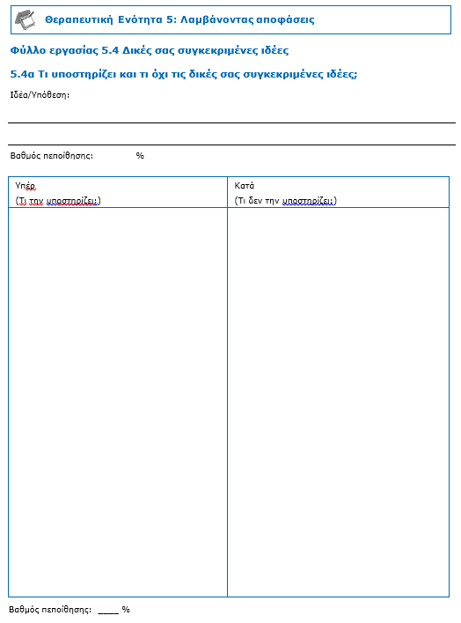
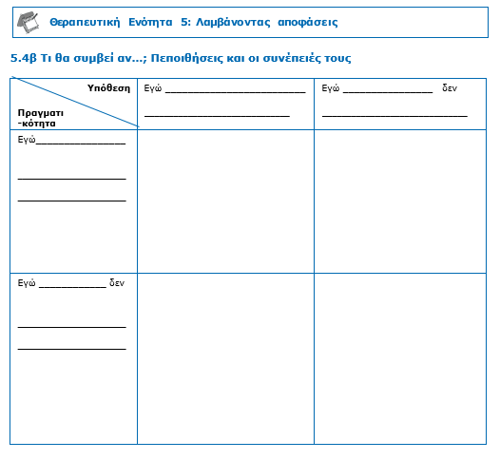
Τι υποστηρίζει και τι όχι τις δικές σας συγκεκριμένες ιδέες;
Τι θα συμβεί αν…;
Υπέρ & κατά
Πεποιθήσεις και οι συνέπειές τους
Φύλλο εργασίας
Φύλλο εργασίας
→φύλλο εργασίας
5.4 a, β
λαμβάνοντας αποφάσεις 5.56

Slide 57

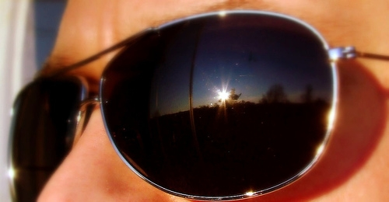
Αρνητικές συνέπειες λανθασμένων πεποιθήσεων: Αποφυγή και συμπεριφορές ασφαλείας
Αποφυγή και συμπεριφορές ασφαλείας: Τι είναι αυτό;
(f.l.t.r.: “road trip day three~ a squircle grows in little five points” by striatic; “Sunglasses” by Marcus Vegas)
λαμβάνοντας αποφάσεις 5.57

Slide 58
Αρνητικές συνέπειες λανθασμένων πεποιθήσεων: Αποφυγή και συμπεριφορές ασφαλείας
Αποφυγή
Ορίζεται ως την ενεργητική αποφυγή καταστάσεων, ανθρώπων, ή χώρων που εκλαμβάνονται ως απειλή (π.χ. αποφυγή διαδηλώσεων, αστυνομικών ή δημοσίων χώρων λόγω του φόβου παρακολούθησης). Στη χειρότερη περίπτωση, ένα επηρεασμένο άτομο δεν μπορεί να αφήσει ακόμη και το σπίτι ή να διαλύσει όλες τις κοινωνικές του επαφές.
Συμπεριφορές ασφαλείας
Οι συμπεριφορές ασφαλείας είναι δράσεις που αποσκοπούν στο να αποτρέψουν απειλητικά γεγονότα από το να συμβούν (π.χ. μεταμφίεση, φυλαχτά)
Ακόμα και αν οι συμπεριφορές ασφαλείας και αποφυγής ελαττώνουν το φόβο βραχυπρόθεσμα, μπορούν μακροπρόθεσμα ακόμα και να προάγουν το φόβο εγκαθιστώντας την ιδέα ότι η συμπεριφορά σας αυτή αποτρέπει το κακό… ακόμα και αν η κατάσταση δεν θα ήταν επιβλαβής έτσι κι αλλιώς.
(f.t.t.b.: “road trip day three~ a squircle grows in little five points” by striatic; “Sunglasses” by Marcus Vegas)
λαμβάνοντας αποφάσεις 5.58

Slide 59
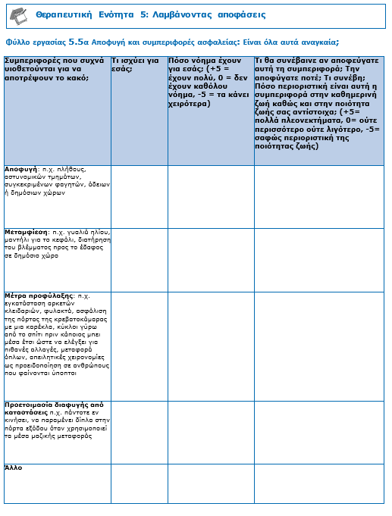
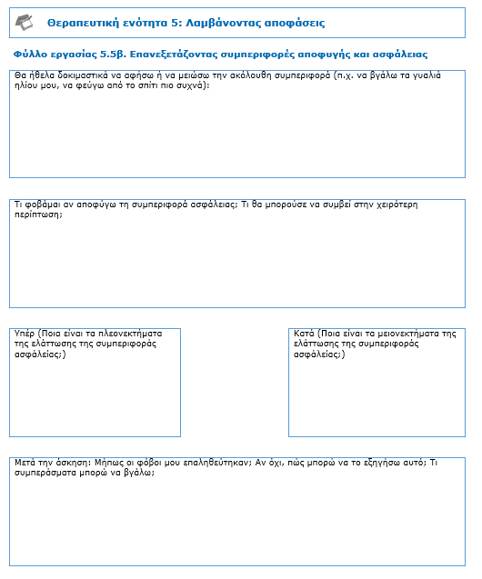
Είναι όλα αυτά πραγματικά αναγκαία;
Φύλλο εργασίας
Φύλλο εργασίας
→ φύλλο εργασίας
5.5 a & 5.5 β
λαμβάνοντας αποφάσεις 5.59

Slide 60
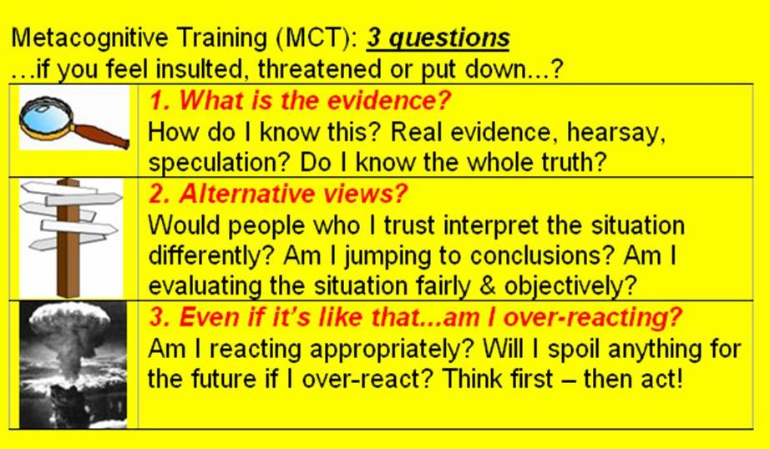
Schlussfolgern
5.39
Όποτε αισθάνεσαι προσβεβλημένος/απειλημένος:
Κάνε στον εαυτό σου τις τρεις ερωτήσεις της κίτρινης κάρτας
Μεταγνωστική Θεραπεία: 3 ερωτήσεις …αν αισθάνεσαι προσβεβλημένος, απειλημένος ή ταπεινωμένος...;
1. Ποια είναι τα στοιχεία;
Πώς το ξέρω αυτό; Πραγματικό γεγονός, φήμη, εικασία; Γνωρίζω
όλη την αλήθεια;
2. Εναλλακτικές απόψεις;
Μήπως οι άνθρωποι που εμπιστεύομαι θα ερμήνευαν την κατάσταση διαφορετικά; Βγάζω βιαστικά συμπεράσματα; Αξιολογώ την κατάσταση αμερόληπτα και αντικειμενικά;
3. Ακόμα κι αν είναι έτσι… αντιδρώ υπερβολικά;
Αντιδρώ κατάλληλα; Θα καταστρέψω κάτι στο μέλλον αν αντιδρώ υπερβολικά; Σκέψου πρώτα – μετά δράσε!
(U.S. Army/ U.S federal government)
λαμβάνοντας αποφάσεις 5.60

Slide 61
Εφαρμογές στην καθημερινή ζωή
Εκπαιδευτικοί στόχοι:
Γρήγορες αποφάσεις συχνά οδηγούν σε λάθη και μόνο η «μισή αλήθεια» γίνεται αντιληπτή.
Επομένως, προσπαθήστε να μαζέψετε όσο το δυνατόν περισσότερες πληροφορίες και ανταλλάξετε απόψεις με άλλους. Ειδικά αν οι αποφάσεις αφορούν έντονα συναισθήματα ή σημαντικές δράσεις (π.χ. μην επιτίθεστε στον γείτονα αν αισθάνεστε ότι σας κυνηγά).
Αξιολογήστε τα υπέρ και τα κατά της πεποίθησής σας και ξανασκεφτείτε αν υπάρχουν ή όχι και άλλες πιθανές εξηγήσεις.
Για γεγονότα μικρότερης σημασίας, κάποιος μπορεί να αποφασίσει γρήγορα (π.χ. όταν διαλέγουμε μια μάρκα γιαούρτι ή ένα είδος κέικ, όταν επιλέγουμε αριθμούς στο Λόττο).
«Ουδείς αλάνθαστος» - να είστε προετοιμασμένοι για το ενδεχόμενο ότι μπορεί να κάνετε λάθος.
λαμβάνοντας αποφάσεις 5.61

Slide 62
Πώς αυτό σχετίζεται με την ψύχωση;
Πολλοί άνθρωποι (αλλά όχι όλοι!) με ψύχωση έχουν την τάση να βγάζουν βιαστικά συμπεράσματα και να οδηγούνται σε ακραίες απόψεις χωρίς να έχουν συγκεντρώσει επαρκείς πληροφορίες. Αυτό μπορεί να συμβάλλει στο σχηματισμό λανθασμένων πεποιθήσεων.
Πριν πάρετε σημαντικές αποφάσεις, θα πρέπει να εξετάζετε περισσότερες από μία πληροφορίες και να συζητάτε διαφορετικές εξηγήσεις και απόψεις με ανθρώπους που εμπιστεύεστε.
Ποιες πλευρές της θεραπευτικής ενότητας Λαμβάνοντας Αποφάσεις θεωρώ ιδιαίτερα χρήσιμες ή βοηθητικές;
Πότε και σε ποιες συγκεκριμένες καταστάσεις θα μπορούσα να εφαρμόσω αυτά που έμαθα στο άμεσο μέλλον; Σε τι θα μπορούσαν να με βοηθήσουν (π.χ. να αισθανθώ λιγότερο ένταση);
→ φύλλο εργασίας 5.6
λαμβάνοντας αποφάσεις 5.62

Slide 63
Πώς αυτό σχετίζεται με την ψύχωση;
Παράδειγμα: Ο Θωμάς αισθάνεται ότι διώκεται από την Εθνική Υπηρεσία Πληροφοριών (ΕΥΠ). Είναι έτοιμος να μαζέψει τα πράγματά του και να πάει να κρυφτεί.
Ιστορικό: Την τελευταία φορά που πήγε βόλτα μια μαύρη Μερσεντές τον προσπέρασε αργά και είχε την εντύπωση ότι ο οδηγός κοίταξε με κακία προς το μέρος του.
Αλλά: Ήταν ένας θυμωμένος οδηγός από άλλη πόλη που χάθηκε και γι αυτό προσπαθούσε να προσανατολιστεί κοιτώντας προσεκτικά τα ονόματα των οδών και τους αριθμούς.
λαμβάνοντας αποφάσεις 5.63

